Slide 1
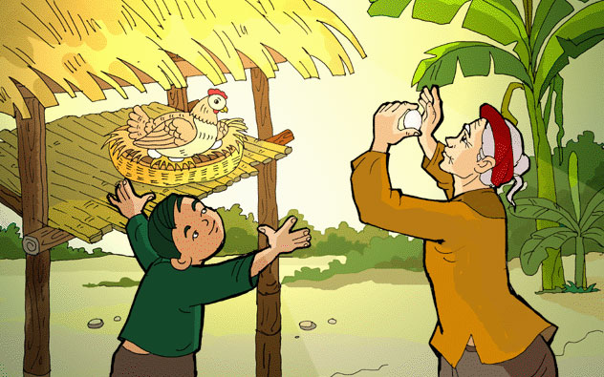
Tiếng gà trưa
Notes:
Giáo án của Hạnh Nguyễn (0975152531) https://www.facebook.com/HankNguyenn

Slide 2
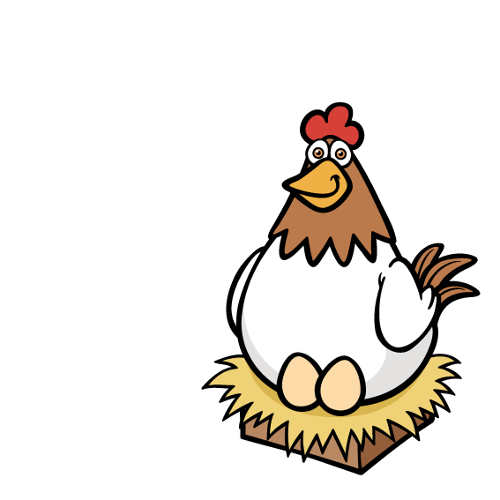
Tiếng gà trưa
Trên đường hành quân xa
Dừng chân bên xóm nhỏ
Tiếng gà ai nhảy ổ :
“Cục ... cục tác cục ta”
Nghe xao động nắng trưa
Nghe bàn chân đỡ mỏi
Nghe gọi về tuổi thơ
Tiếng gà trưa
Ổ rơm hồng những trứng
Này con gà mái mơ
Khắp mình hoa đốm trắng
Này con gà mái vàng
Lông óng như màu nắng […]
Tiếng gà trưa
Tay bà khum soi trứng
Dành từng quả chắt chiu
Cho con gà mái ấp
Cứ hàng năm hàng năm
Khi gió mùa đông tới
Bà lo đàn gà toi
Mong trời đừng sương muối
Để cuối năm bán gà
Cháu được quần áo mới
Ôi cái quần chéo go
Ống rộng dài quét đất
Ôi cái áo trúc bâu
Đi qua nghe sột soạt.
Tiếng gà trưa
Mang bao nhiêu hạnh phúc
Đêm cháu về nằm mơ
Giấc ngủ hồng sắc trứng
Cháu chiến đấu hôm nay
Vì lòng yêu Tổ quốc
Vì xóm làng thân thuộc
Bà ơi, cũng vì bà
Vì tiếng gà cục tác
Ổ trứng hồng tuổi thơ.
Notes:
Giáo án của Hạnh Nguyễn (0975152531) https://www.facebook.com/HankNguyenn

Slide 3
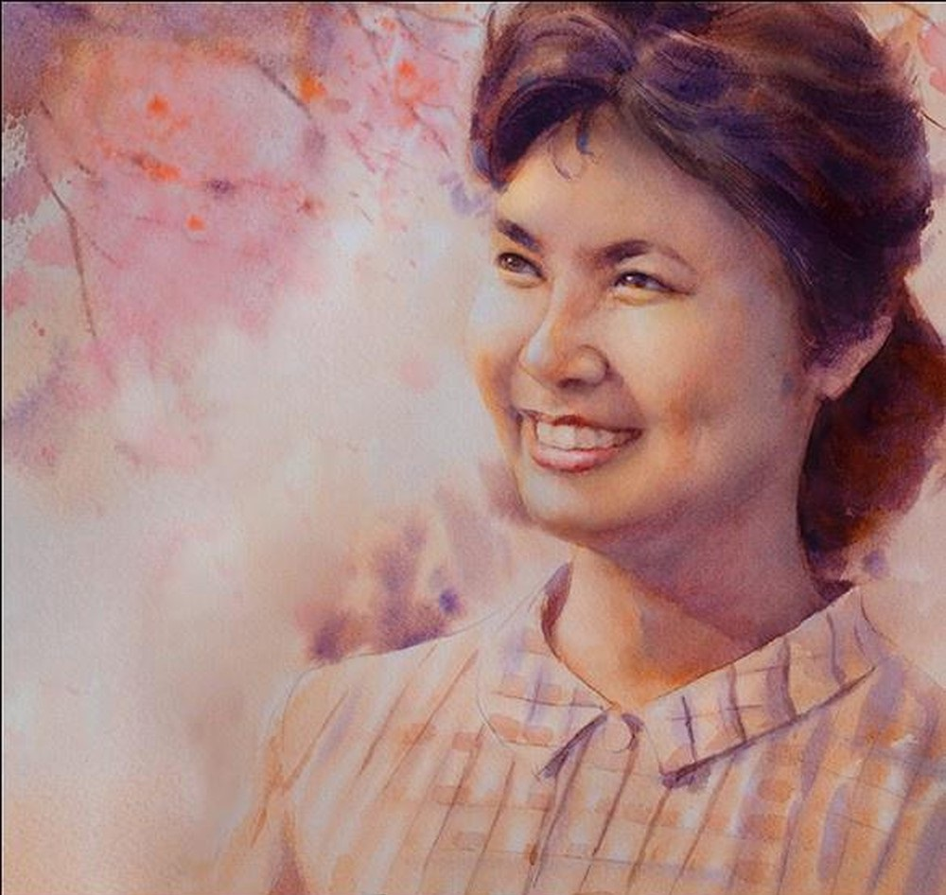
Tác giả
Xuân Quỳnh (1942-1988), tên thật là Nguyễn Thị Xuân Quỳnh
Quê: An Khê, ven thị xã Hà Đông, tỉnh Hà Tây (Hà Nội)
Là 1 trong những nhà thơ nữ xuất sắc của Việt Nam
Phong cách thơ: Trẻ trung, sôi nổi, đôn hậu, giàu nữ tính
Notes:
Slide thiết kế bởi Thảo Đào (Team Hạnh) soạn: https://www.facebook.com/gaububuon

Slide 4
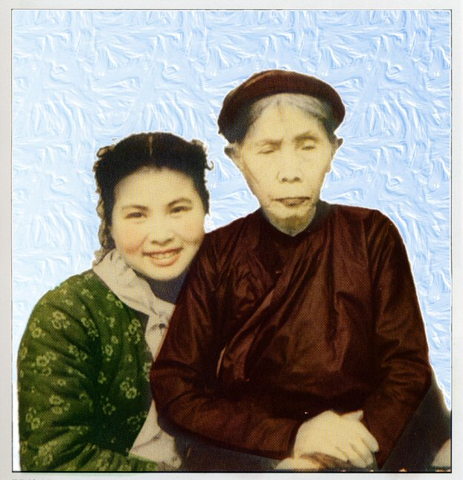
Notes:
Giáo án của Hạnh Nguyễn (0975152531) https://www.facebook.com/HankNguyenn

Slide 5
Tác phẩm
Trích trong tập thơ “Hoa dọc chiến hào” - 1068
Xuất xứ
Được viết trong thời kì đầu cuộc kháng chiến chống Mỹ
Hoàn cảnh sáng tác
Thơ 5 chữ
Thể loại
Biểu cảm + Tự sự + Miêu tả.
PTBĐ
Notes:
Giáo án của Hạnh Nguyễn (0975152531) https://www.facebook.com/HankNguyenn

Slide 6
MẠCH CẢM XÚC
Khổ 1: Khơi nguồn nỗi nhớ
Khổ 2+3+4: Những kỉ niệm tuổi thơ
Khổ 5+6: Những suy tư của cháu
Trên đường hành quân, người chiến sĩ nghe tiếng gà nhảy ổ, nhớ về quá khứ
Hình ảnh gà mái mơ, mái vàng với người bà giàu lòng yêu thương
Suy tư về hạnh phúc và Suy tư về mục đích chiến đấu
Hiện tại
Quá khứ
Hiện tại
Notes:
Giáo án của Hạnh Nguyễn (0975152531) https://www.facebook.com/HankNguyenn

Slide 7
Tiếng gà: Âm thanh quen thuộc ở mỗi làng quê Việt Nam
Tiếng gà trưa: Hình ảnh tuổi thơ + Cảm hứng sáng tác của tác giả
Ý nghĩa nhan đề
→ Nhan đề “Tiếng gà trưa”: Bình dị, thân thuộc, gợi người đọc về những kỉ niệm thân thuộc, chứa đựng nỗi nhớ thương của người đi xa – người chiến sĩ – người cháu
Notes:
Giáo án của Hạnh Nguyễn (0975152531) https://www.facebook.com/HankNguyenn

Slide 8
PHT số 1: HÌNH THỨC BÀI THƠ
Số dòng
Số khổ
Số tiếng/
1 dòng
Gieo vần
Ngắt nhịp
………………………………………………………………………………………………
………………………………………………………………………………………………
………………………………………………………………………………………………
………………………………………………………………………………………………
→ Nhận xét: ………………………………………………………………..
Notes:
Giáo án của Hạnh Nguyễn (0975152531) https://www.facebook.com/HankNguyenn

Slide 9
1. Đặc điểm hình thức
Số dòng
Số khổ
Số tiếng/
1 dòng
Gieo vần
Ngắt nhịp
5 tiếng / dòng
3 tiếng / dòng (tạo điểm nhấn và sự liên kết)
6 khổ thơ
37 dòng
Linh hoạt
Vần chân, vần liền, vần cách
Đa dạng, tạo nhịp điệu
2/3 ; 3/2 ; /4
→ Thể thơ 5 chữ khá tự do về hình thức, góp phần thể hiện tình cảm của tác giả
Notes:
Dù có những câu 3 tiếng nhưng đa số các câu đều 5 tiếng, có sự thay đổi ngắt nhịp /4 nhưng đa số là nhịp 2/3 và 3/2
Đây là thể thơ 5 chữ khá tự do về hình thức, góp phần giúp tác giả thể hiện thành công tình cảm của mình
Giáo án của Hạnh Nguyễn (0975152531) https://www.facebook.com/HankNguyenn

Slide 10
Hình ảnh: ……………………………………………………………………………
Không gian: …………………………………………………………………………
Thời gian: …………………………………………………………………………….
Âm thanh: ……………………………………………………………………………
Những giác quan cảm nhận tiếng gà trưa: ……………………….
………………………………………………………………………………………………
Trên đường hành quân xa
Dừng chân bên xóm nhỏ
Tiếng gà ai nhảy ổ
Cục … cục tác, cụ ta
Nghe xao động nắng trưa
Nghe bàn chân đỡ mỏi
Nghe gọi về tuổi thơ
Biện pháp nghệ thuật và tác dụng: ………………………………….
………………………………………………………………………………………………
………………………………………………………………………………………………
Tình cảm tác giả: …………………………………………………………………
Notes:
Giáo án của Hạnh Nguyễn (0975152531) https://www.facebook.com/HankNguyenn

Slide 11
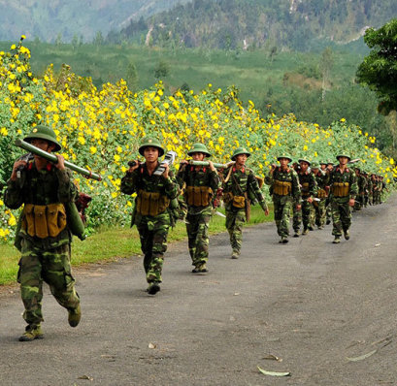
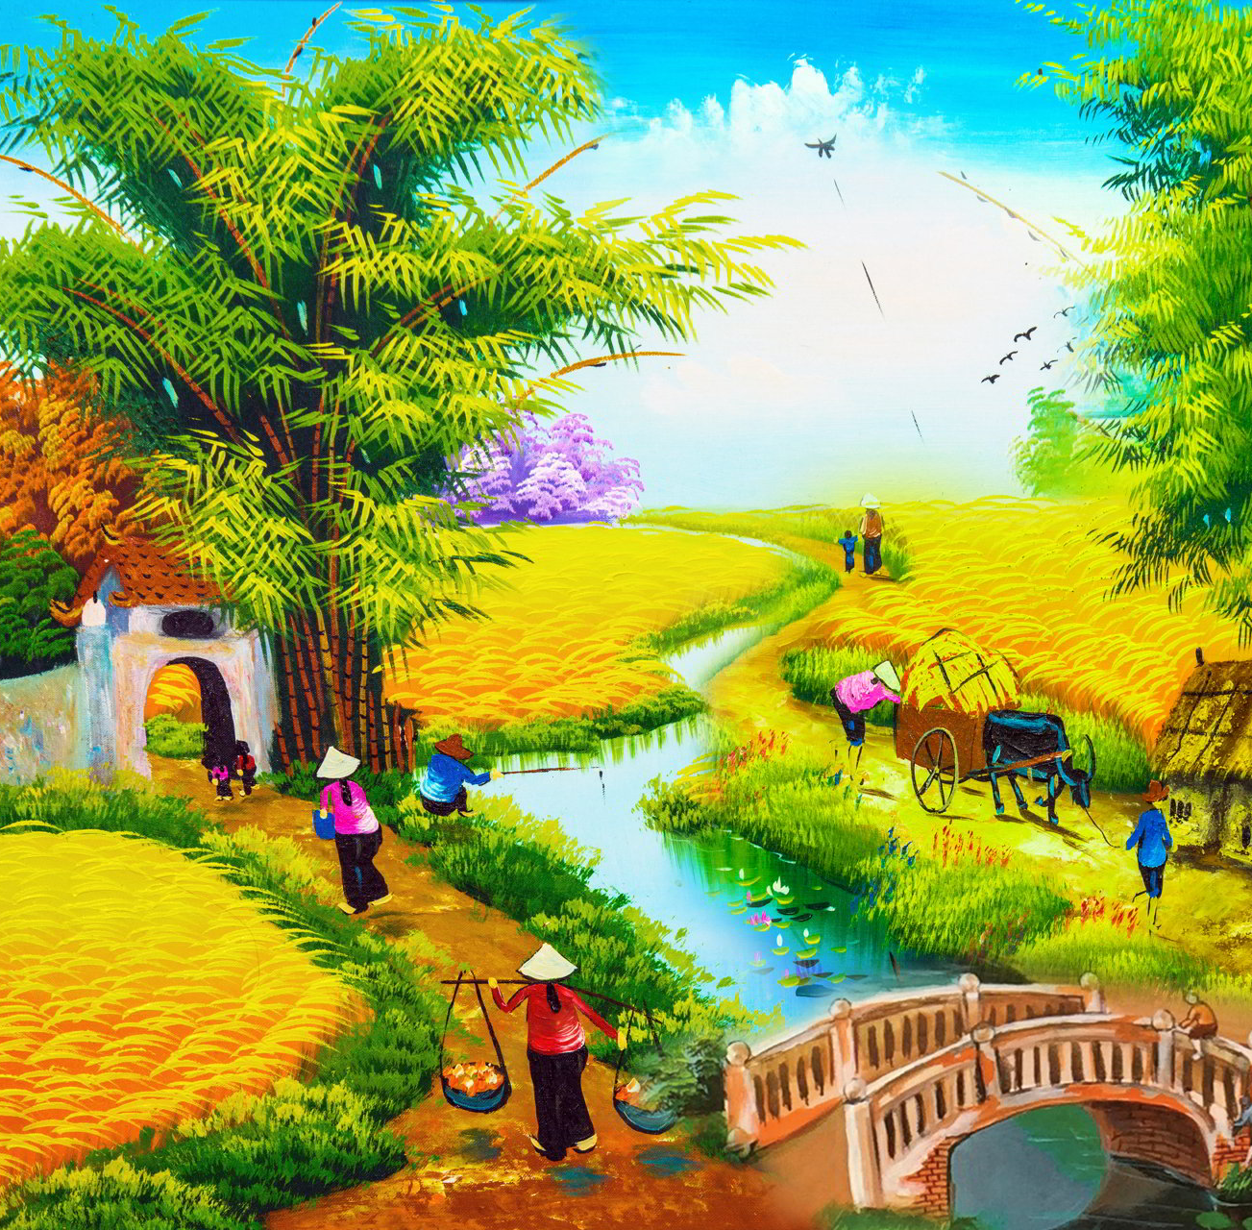
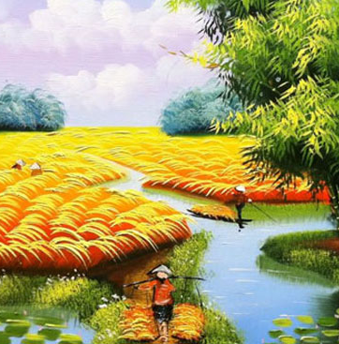
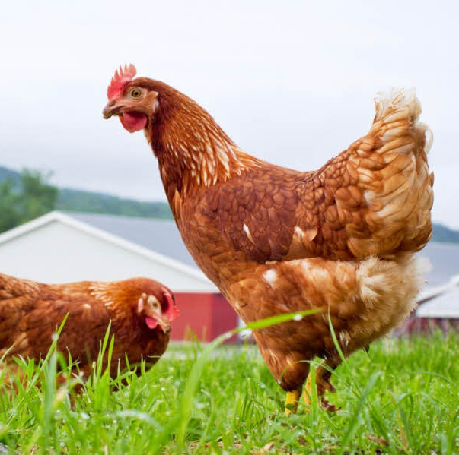
a/ Tiếng gà trưa khơi nguồn nỗi nhớ
Hình ảnh: Người lính “hành quân xa”
Không gian: “xóm nhỏ” → Làng quê mộc mạc, giản dị, thân thuộc…
Thời gian: “buổi trưa” → Tĩnh lặng, yên bình…
Âm thanh: tiếng gà “cục tác cục ta” → Bình dị, thân thuộc, phá tan cái tĩnh lặng của buổi trưa
Notes:
Slide thiết kế bởi Thảo Đào (Team Hạnh) soạn: https://www.facebook.com/gaububuon

Slide 12
a/ Tiếng gà trưa khơi nguồn nỗi nhớ
Xao động nắng trưa (Thị giác)
NGHE
Bàn chân đỡ mỏi (Cảm giác)
Gọi về tuổi thơ (Tâm hồn)
BPNT: Điệp + Ẩn dụ chuyển đổi cảm giác + Đảo
Nhấn mạnh, lột tả tinh tế những diễn biến cảm xúc trong tâm hồn người chiến sĩ
Thể hiện tình yêu gia đình, yêu làng xóm, yêu quê hương tha thiết, sâu nặng
Notes:
Giáo án của Hạnh Nguyễn (0975152531) https://www.facebook.com/HankNguyenn

Slide 13
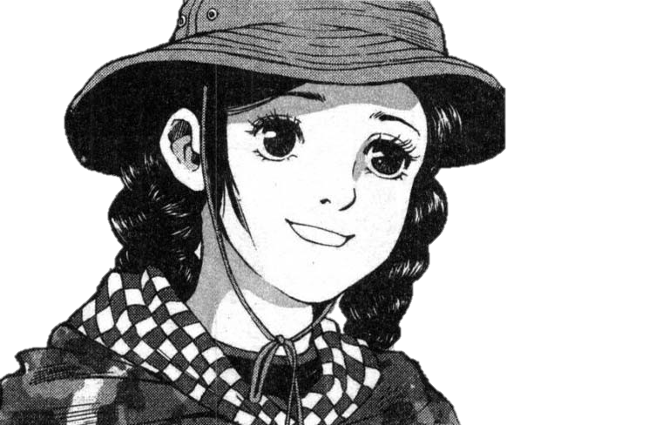
b/ Tiếng gà trưa gợi những kỉ niệm tuổi thơ
Kỉ niệm | Chi tiết/ hình ảnh nghệ thuật | Nhận xét
Về những con gà mái mơ, mái vàng và ổ trứng hồng
Về người bà
Về những giấc mơ
Tính từ chỉ màu sắc: hồng, trắng vàng… → Màu sắc tươi sáng, tinh khôi.
Điệp từ “này” + cấu trúc sóng đôi
Đảo “khắp mình hoa đốm trắng” ; “hồng những trứng”
So sánh: “lông óng như màu nắng”
Vẽ lên bức tranh tuổi thơ lộng lẫy, rực rỡ.
lời mắng yêu của bà trước sự ngây thơ của cháu
bà khum tay soi trứng, chọn lựa để gà ấp
nỗi lo lắng khi mùa đông tới
chắt chiu để sắm sửa quần áo cho cháu
Bà tần tảo, vất vả, chắt chiu và yêu cháu vô bờ bến.
Tâm hồn trẻ thơ trong sáng, hồn nhiên, giàu ước mơ.
“mang bao nhiêu hạnh phúc… giấc ngủ hồng sắc trứng”
Notes:
Hình ảnh ổ trứng hồng, đàn gà đẹp như tranh Đông Hồ
Bà nghèo khó về vật chất nhưng giàu tình yêu thương. Vẻ đẹp của bà chính là vẻ đẹp muôn đời của người bà, người mẹ Việt Nam, vẻ đẹp của người bà trong truyện cổ tích ...
Slide thiết kế bởi Thảo Đào (Team Hạnh) soạn: https://www.facebook.com/gaububuon

Slide 14
NỘI DUNG
Bức tranh về vẻ đẹp làng quê tươi sáng, đầm ấm, bình dị mang niềm vui, hạnh phúc của làng quê
Notes:
Giáo án của Hạnh Nguyễn (0975152531) https://www.facebook.com/HankNguyenn

Slide 15
c/ Tiếng gà trưa gợi những suy tư
Suy tư về
hạnh phúc
Suy tư về mục đích chiến đấu
Cháu chiến đấu hôm nay
Vì lòng yêu Tổ quốc
Vì xóm làng thân thuộc
Bà ơi, cũng vì bà
Vì tiếng gà cục tác
Ổ trứng hồng tuổi thơ
Tiếng gà trưa
Mang bao nhiêu hạnh phúc
Đêm cháu về nằm mơ
Giấc ngủ hồng sắc trứng
Notes:
Giáo án của Hạnh Nguyễn (0975152531) https://www.facebook.com/HankNguyenn

Slide 16
c/ Tiếng gà trưa gợi những suy tư
Suy tư về hạnh phúc
- Tiếng gà trưa: + Mang bao hạnh phúc
+ Giấc ngủ hồng sắc trứng
- Biện pháp nghệ thuật: Ẩn dụ “giấc ngủ hông”: giấc ngủ của sự hạnh phúc và thanh bình
→ Tâm hồn trong sáng, giàu ước mơ và luôn suy tư về những điều tốt lành, hạnh phúc
Notes:
Giáo án của Hạnh Nguyễn (0975152531) https://www.facebook.com/HankNguyenn

Slide 17
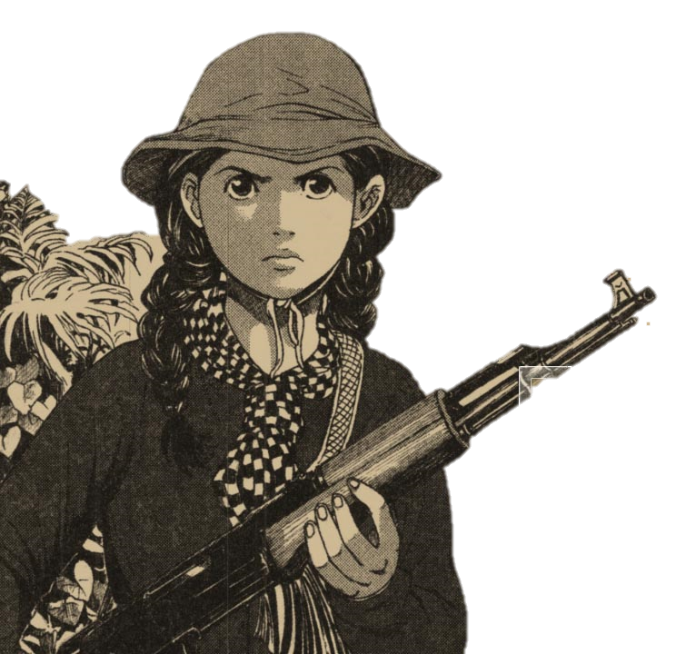
c/ Tiếng gà trưa gợi những suy tư
Suy tư về mục đích chiến đấu
* Điệp từ “vì”: Lòng yêu Tổ quốc ; Xóm làng ; Bà ; tiếng gà ; Ổ trứng hồng → Mục đích chiến đấu bắt nguồn từ những gì bình thường, giản dị nhất.
→ Khẳng định niềm tin vào tính chất cuộc chiến, mục đích chiến đấu cao cả, thiêng liêng
→ Những hình ảnh, nỗi nhớ về bà trở thành động lực để cháu vững tay súng chống lại kẻ thù
→ Tình cảm gia đình hòa quyện và làm sâu sắc thêm tình yêu Tổ quốc.

Slide 18
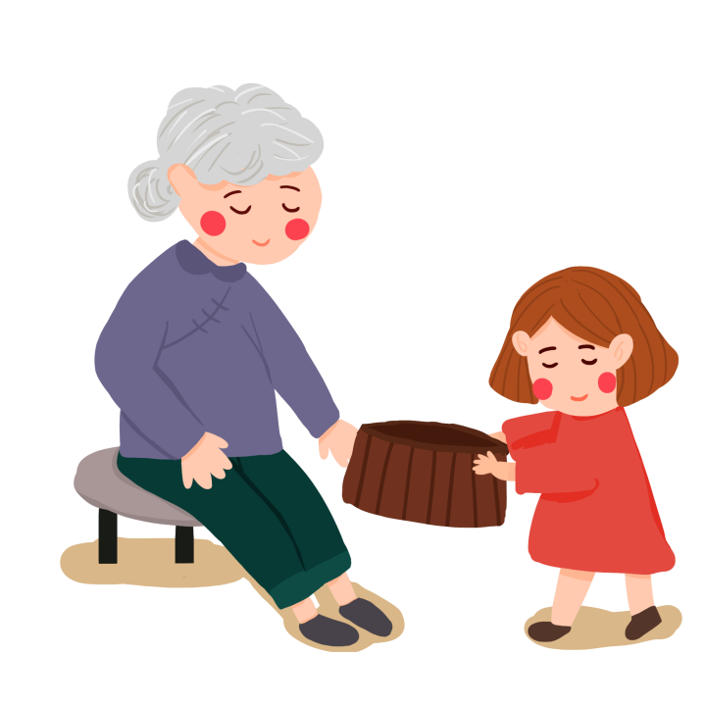
Khơi dậy tình
làng quê:
Sâu đậm
Thân thuộc
Gắn bó
Gợi kỉ niệm tuổi thơ và tình bà cháu:
Kỉ niệm đẹp đẽ, hồn nhiên
Tình bà cháu sâu nặng
Gợi suy tư:
Về hạnh phúc: Tuổi thơ ; Tình bà cháu ; Ước mơ
Về cuộc chiến: Vì những điều nhỏ bé trong c/sống
TIẾNG GÀ TRƯA
Notes:
Giáo án của Hạnh Nguyễn (0975152531) https://www.facebook.com/HankNguyenn

Slide 19
Thể thơ 5 chữ ngắn gọn, hàm súc
Xây dựng hình ảnh “tiếng gà”, “người bà” giản dị, mộc mạc, chân thật
1. Nghệ thuật
Sử dụng BPTT so sánh, điệp ngữ … giàu sức gợi hình, gợi cảm
Notes:
Giáo án của Hạnh Nguyễn (0975152531) https://www.facebook.com/HankNguyenn

Slide 20
Đề tài: Tình cảm con người trong chiến tranh
Chủ đề: Kỉ niệm đẹp đẻ của tuổi thơ và tình bà cháu được gợi qua tiếng gà trưa. Tình cảm gia đình đã làm sâu sắc thêm tình quê hương đất nước
2. ĐỀ TÀI,
chủ đề
Notes:
Giáo án của Hạnh Nguyễn (0975152531) https://www.facebook.com/HankNguyenn

Slide 21
Luôn trân trọng kỉ niệm tuổi thơ
Trân trọng tình cảm gia đình
3. BÀI HỌC
Trân trọng những điều bình dị
Có trách nhiệm và yêu quê hương, yêu đất nước
Notes:
Giáo án của Hạnh Nguyễn (0975152531) https://www.facebook.com/HankNguyenn

